Slide 1


VAI E VEM 2017 ANO 10
CAMPANHA NACIONAL DE OFERTAS PARA A MISSÃO

Slide 2
Seja sobre nós a graça do Senhor, nosso Deus.
Confirma sobre nós as obras das nossas mãos,
sim, confirma a obra das nossas mãos.
Salmo 90.17

Slide 3
A Pastoral do Cuidado é um dos projetos apoiados pela Campanha Vai e Vem.
O que é a Pastoral do Cuidado?
Pastoral de visitação hospitalar na cidade de Porto Alegre.
A pastoral visita e acompanha pessoas que são membros da IECLB quando estão hospitalizadas na Capital Gaúcha.
Também oferece suporte para acompanhantes em momento de fragilidade e insegurança.

Slide 4
Quem visita?
Pessoas leigas previamente preparadas através de curso de visitação.
Quais são os hospitais que a Pastoral visita?
Todos os hospitais da capital!

Slide 5
A Pastoral do Cuidado atua em parcerias

Slide 6
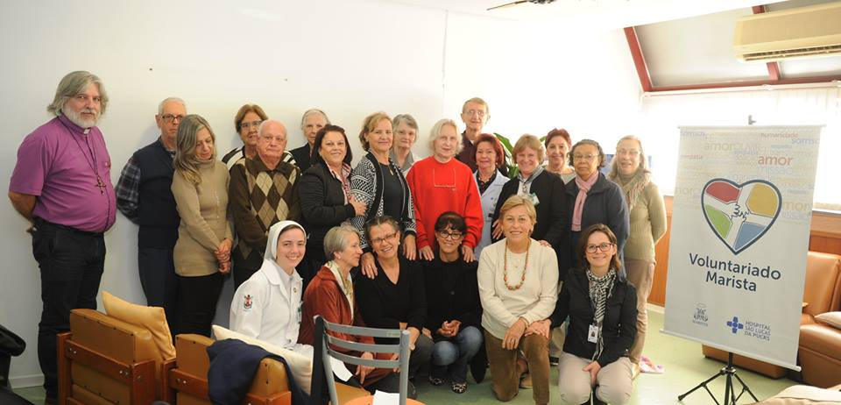
Voluntariado no Hospital São Lucas da PUC - Assessoria Ecumênica

Slide 7
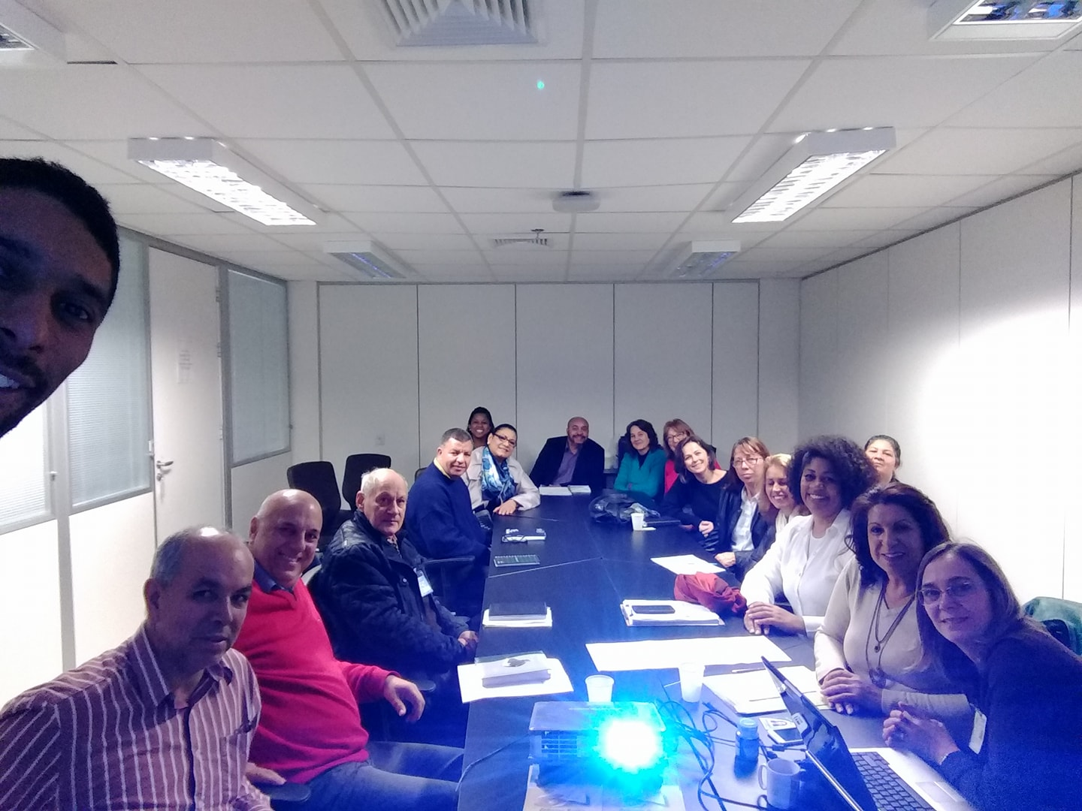
Grupo Inter-religioso
do Grupo Hospitalar Conceição

Slide 8
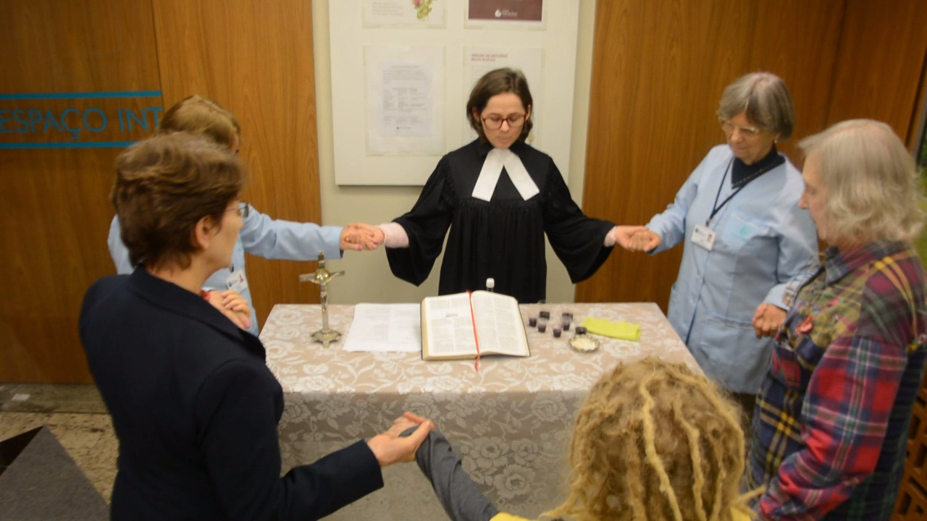
Culto eucarístico no Hospital Mãe de Deus

Slide 9
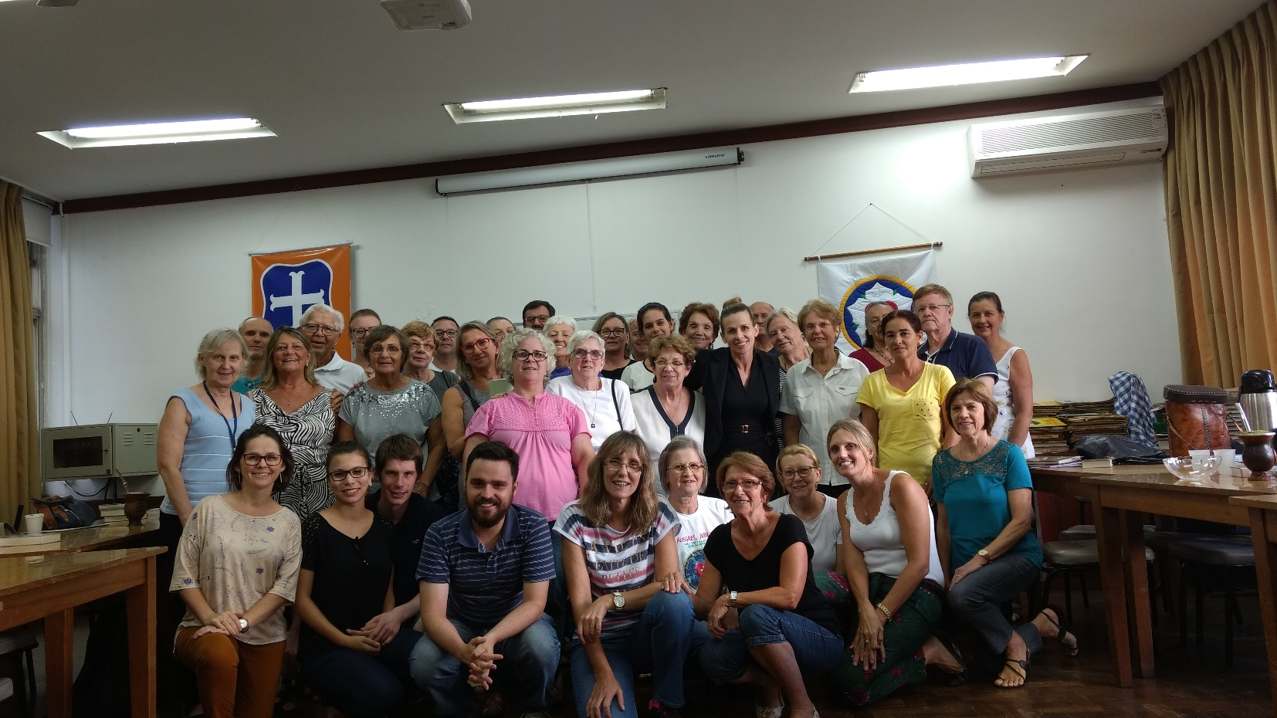
Qualificação de pessoas para as visitas

Slide 10
Pelo que bate o seu coração?

Slide 11

O Serviço da Pastoral do Cuidado é serviço de amor e de misericórdia.

Slide 12

Visitamos seguindo o chamado de Cristo. Estamos ao lado das pessoas que mais precisam de cuidado e acolhimento.

Slide 13
Ofertar é um gesto de gratidão e amor.
Ao ofertar para a Campanha de Missão, você estará cuidando de pessoas que precisam de apoio em momento de sofrimento.

Slide 14
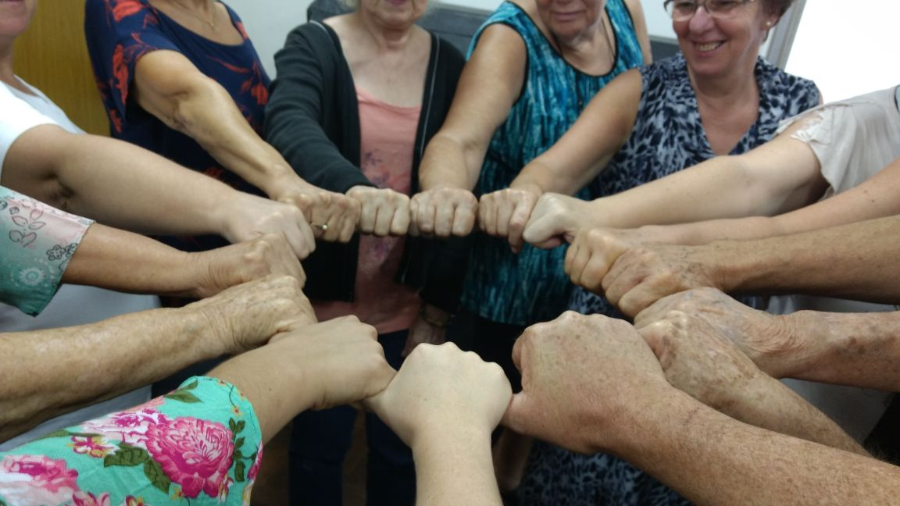
“Por isso vem! Entra na roda com a gente, também.”

